Slide 1

CHRIST THE ROCK CONGREGATION
PRÉSENTE
ÉTUDIONS LA BIBLE 128ÈME SESSION
ORATEUR: PASTEUR MARC SIMEON
VENDREDI 6 FEVRIER 2026
LES VÊTEMENTS ET PARURES APPROPRIÉS POUR LES ENFANTS DE DIEU

Slide 2
^{1 Corinthiens 10}
²³ Tout est permis, mais tout n'est pas utile; tout est permis, mais tout n'édifie pas.
²⁴ Que personne ne cherche son propre intérêt, mais que chacun cherche celui d'autrui.

Slide 3
1 Pierre 3: 3-6
³ Ayez, non cette parure extérieure qui consiste dans les cheveux tressés, les ornements d'or, ou les habits qu'on revêt,
⁴ mais la parure intérieure et cachée dans le cœur, la pureté incorruptible d'un esprit doux et paisible, qui est d'un grand prix devant Dieu.

Slide 4
1 Pierre 3: 3-6
⁵ Ainsi se paraient autrefois les saintes femmes qui espéraient en Dieu, soumises à leurs maris,
⁶ comme Sara, qui obéissait à Abraham et l'appelait son seigneur. C'est d'elle que vous êtes devenues les filles, en faisant ce qui est bien, sans vous laisser troubler par aucune crainte.

Slide 5
INTRODUCTION
Quelque semaine écoulée, toutes les plateformes de media étaient craquées avec cette histoire de l’habit que portait une femme de pasteur pour répondre à une cérémonie de fundraising.

Slide 6
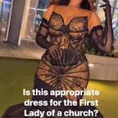

Slide 7
Ces genres d’habits s’appellent revealing.
Les desseins ou les broderies de la robe donnaient apparence à une femme dans son sous-vêtement.
Maintenant il est question des femmes et des hommes qui se disent enfants de Dieu, qui ne savent comment se borner dans leur façon d’habiller en général et surtout pour se rendre au culte.

Slide 8
Le sujet du dépouillement vestimentaire est très vaste et flexible, mais il y aura toujours une ligne de démarcation entre la décence et l’indécence.
Le chrétien qui est sous le control du Saint Esprit saura comment s’habiller pour refléter la gloire de Dieu.

Slide 9
1 Corinthiens 10 :31-32
³¹ Soit donc que vous mangiez, soit que vous buviez, soit que vous fassiez quelque autre chose, faites tout pour la gloire de Dieu.
³² Ne soyez en scandale ni aux Grecs, ni aux Juifs, ni à l'Église de Dieu,

Slide 10
A travers les âges, dans le nouveau comme dans l’ancien Testament, Dieu met toujours accent sur la façon dont ses enfants doivent se comporter par rapport au monde.
Aujourd’hui nous allons parler de la sanctification au niveau vestimentaire.
Les vêtements et les parures transmettent toujours un message.

Slide 11
Par ignorance et par légèreté spirituelle, les enfants de Dieu imitent des styles qui exhibent des messages qui vont à l’encontre de leurs identités.
On peut s’identifier comme une prostituée par son habit sans le savoir.

Slide 12
On peut s’identifier comme un serviteur du diable par son habit sans le savoir.
On peut s’identifier comme un gangster par son habit sans le savoir.
On peut s’identifier comme un homosexuel ou lesbienne par son habit sans le savoir.

Slide 13
On peut s’identifier comme une personne charnelle par son habit sans le savoir.
On peut causer aux autres de tomber en tentation par son habit sans le savoir.
Dieu s’attend que ses enfants s’adhèrent à la décence morale en tout ce qu’ils font.

Slide 14
^{Philippiens 4 : 8} Au reste, frères, que tout ce qui est vrai, tout ce qui est honorable, tout ce qui est juste, tout ce qui est pur, tout ce qui est aimable, tout ce qui mérite l'approbation, ce qui est vertueux et digne de louange, soit l'objet de vos pensées.
Il y aura toujours des vêtements inappropriés pour les enfants de Dieu parce qu’ils s’écartent de la décence morale du temps.

Slide 15
^{Romains 12 : 2} Ne vous conformez pas au siècle présent, mais soyez transformés par le renouvellement de l'intelligence, afin que vous discerniez quelle est la volonté de Dieu, ce qui est bon, agréable et parfait.
^{1 Corinthiens 10 : 23} Tout est permis, mais tout n'est pas utile ; tout est permis, mais tout n'édifie pas.

Slide 16
Dans l’ancien comme dans le nouveau Testament, la bible accentue beaucoup plus sur les femmes, de la façon dont elles doivent s’habiller, parce que la femme a toujours tendance d’être attrayante au genre masculin.
Autre que l’indécence morale, les habits peuvent aussi transmettre de l’état spirituel, de l’orgueil, de l’arrogance, et de l’extravagance de ceux qui les portent.

Slide 17
AI
https://www.google.com/search?q=les+parures+exterieures+dans+la+bible&oq=les+parures+exterieures&gs_lcrp=EgZjaHJvbWUqBwgBECEYoAEyBggAEEUYOTIHCAEQIRigATIHCAIQIRigATIHCAMQIRigATIHCAQQIRiPAjIHCAUQIRiPAtIBCjE3Nzk3ajBqMTWoAgiwAgHxBUAfyL0bUxDR&sourceid=chrome&ie=UTF-8
Dans la Bible, les parures extérieures (bijoux, vêtements somptueux, coiffures élaborées) sont souvent contrastées avec la beauté intérieure.

Slide 18
Le Nouveau Testament, notamment, exhorte à la pudeur et à la simplicité, privilégiant un esprit doux et paisible, ainsi que les bonnes œuvres plutôt que l'apparat.
Cependant, l'Ancien Testament mentionne l'usage de bijoux (or, argent, bracelets) comme marques de richesse ou de dot.

Slide 19
Nouveau Testament (Focus intérieur) : Paul (1 Timothée 2:9-10) et Pierre (1 Pierre 3:3-4) recommandent aux femmes de ne pas prioriser les tresses, l'or, les perles ou les habits coûteux.
L'accent est mis sur la parure intérieure du cœur, considérée comme incorruptible et précieuse devant Dieu.

Slide 20
1 Timothee 2:9-10
⁹ Je veux aussi que les femmes, vêtues d'une manière décente, avec pudeur et modestie, ne se parent ni de tresses, ni d'or, ni de perles, ni d'habits somptueux,
¹⁰ mais qu'elles se parent de bonnes oeuvres, comme il convient à des femmes qui font profession de servir Dieu.

Slide 21
Ancien Testament (Marque sociale) : Les parures étaient courantes, parfois données en présent (Genèse 24:22) ou utilisées pour orner le peuple, comme lors de la sortie d'Égypte (Exode 3:22).
Ésaïe 3:18-24 dresse une liste des nombreux ornements féminins de l'époque.

Slide 22
Genese 24:22
²² Quand les chameaux eurent fini de boire, l'homme prit un anneau d'or, du poids d'un demi-sicle, et deux bracelets, du poids de dix sicles d'or.
^{EXODE 3:22} Chaque femme demandera à sa voisine et à celle qui demeure dans sa maison des vases d'argent, des vases d'or, et des vêtements, que vous mettrez sur vos fils et vos filles. Et vous dépouillerez les Égyptiens.

Slide 23
LE JUGEMENT DE DIEU A CAUSE DE L’ORGUEIL ET DE L’EXTRAVAGANCE DES FEMMES ISRAELITES
ESAÏE 3: 16-26
¹⁶ L'Éternel dit: Parce que les filles de Sion sont orgueilleuses, Et qu'elles marchent le cou tendu Et les regards effrontés, Parce qu'elles vont à petits pas, Et qu'elles font résonner les boucles de leurs pieds,

Slide 24
¹⁷ Le Seigneur rendra chauve le sommet de la tête des filles de Sion, L'Éternel découvrira leur nudité.
¹⁸ En ce jour, le Seigneur ôtera les boucles qui servent d'ornement à leurs pieds, Et les filets et les croissants;
¹⁹ Les pendants d'oreilles, les bracelets et les voiles;
²⁰ Les diadèmes, les chaînettes des pieds et les ceintures, Les boîtes de senteur et les amulettes;

Slide 25
²¹ Les bagues et les anneaux du nez;
²² Les vêtements précieux et les larges tuniques, Les manteaux et les gibecières;
²³ Les miroirs et les chemises fines, Les turbans et les surtouts légers.
²⁴ Au lieu de parfum, il y aura de l'infection; Au lieu de ceinture, une corde; Au lieu de cheveux bouclés, une tête chauve; Au lieu d'un large manteau, un sac étroit; Une marque flétrissante, au lieu de beauté.

Slide 26
^{Esaie 3:25} Tes hommes tomberont sous le glaive, Et tes héros dans le combat.
²⁶ Les portes de Sion gémiront et seront dans le deuil; Dépouillée, elle s'assiéra par terre.
Esaie 4:1 Et sept femmes saisiront en ce jour un seul homme, et diront: Nous mangerons notre pain, Et nous nous vêtirons de nos habits; Fais-nous seulement porter ton nom! Enlève notre opprobre!

Slide 27
Symbolique : Le vêtement couvre la nudité, sert de protection et manifeste l'identité ou la dignité de la personne.
En résumé, la Bible n’abolit pas totalement les ornements, mais enseigne que la parure extérieure ne doit pas remplacer la piété intérieure.
Source: Google AI https://www.google.com/search?q=les+parures+exterieures+dans+la+bible&oq=les+parures+exterieures&gs_lcrp=EgZjaHJvbWUqBwgBECEYoAEyBggAEEUYOTIHCAEQIRigATIHCAIQIRigATIHCAMQIRigATIHCAQQIRiPAjIHCAUQIRiPAtIBCjE3Nzk3ajBqMTWoAgiwAgHxBUAfyL0bUxDR&sourceid=chrome&ie=UTF-8

Slide 28
Symbolique : Le vêtement couvre la nudité, sert de protection et manifeste l'identité ou la dignité de la personne.
En résumé, la Bible n’abolit pas totalement les ornements, mais enseigne que la parure extérieure ne doit pas remplacer la piété intérieure.
Source: Google AI
DECENCE ET CULTURE
LIBERTE EN CHRIST
PROGRESSION CULTURELLE
TEMPERATURE / LIEU GEOGRAPHIQUE
HABITS APPROPRIES POUR CERTAINS ACTIVITES OU TACHES
DISTINCTIONS ENTRE LES HABITS DES HOMMES ET DES FEMMES
CROSS DRESSING.

Slide 29
ARTICLE: Mœurs et coutumes des pays bibliques CHAPITRE 9: VÊTEMENTS ET PARURES
Les styles vestimentaires dans les pays anglo-saxons évoluent constamment, tandis que dans les pays orientaux, la manière de se vêtir est restée en grande partie la même qu'il y a des siècles.

Slide 30
Dans les pays bibliques, on considère généralement qu'il est moralement répréhensible de modifier quoi que ce soit d'ancien.
Ainsi, les vêtements traditionnels palestiniens de l'époque moderne (à l'exception de ceux des Juifs revenus dans leur pays après avoir vécu dans différentes parties du monde) sont très similaires à ceux de l'époque où la Bible a été écrite.

Slide 31
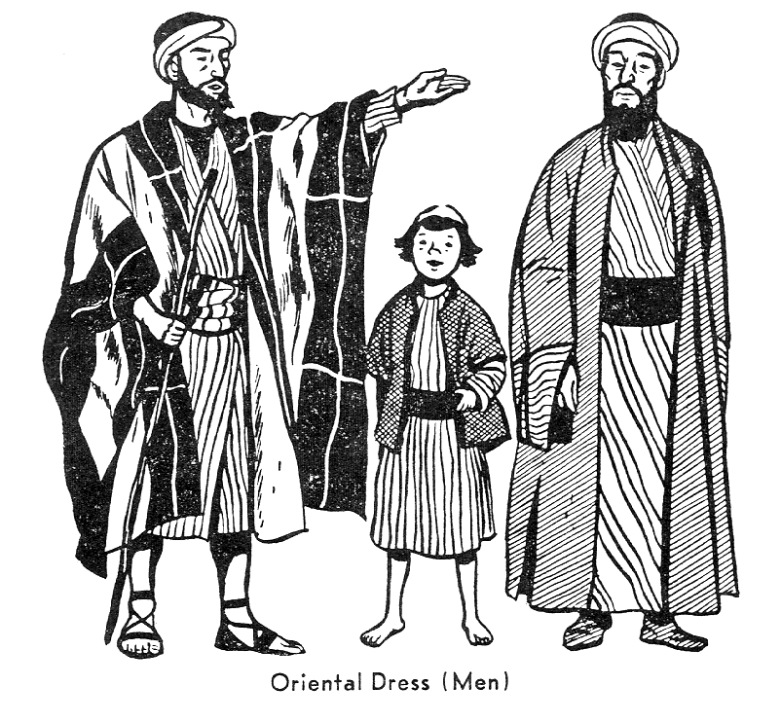

Slide 32
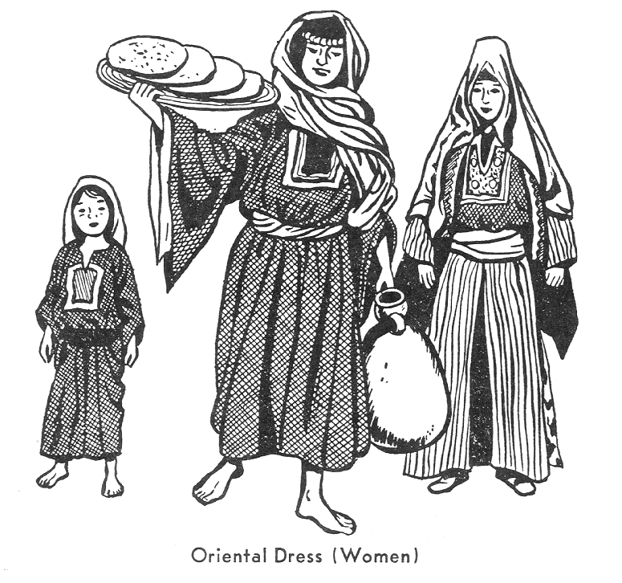

Slide 33
La loi de Moïse interdisait à un homme de porter des vêtements de femme et à une femme de porter des vêtements d'homme.
(Deutéronome 22:5) Il n'est pas permis à une femme de porter des vêtements d'homme, ni à un homme de revêtir une robe de femme ; quiconque fait cela est en abomination à l'Éternel, ton Dieu.

Slide 34
Il convient de noter attentivement la différence entre les vêtements des femmes et ceux des hommes.
Les vêtements des femmes différaient par les détails plutôt que par leur nature même. Elles portaient elles aussi une tunique et un manteau.
On peut supposer que, dans tous les cas, leurs vêtements étaient un peu plus élaborés.

Slide 35
Sans doute portaient-elles des tuniques plus longues et des manteaux plus amples que les hommes.
Et si tel était le cas, on peut dire qu'elles en avaient tout à fait le droit, car elles confectionnaient généralement non seulement leurs propres vêtements, mais aussi ceux de leurs époux.

Slide 36
Le voile était le vêtement féminin distinctif.
Toutes les femmes, à l'exception des servantes et des femmes de basse condition, portaient un voile.
Elles ne le retiraient généralement jamais, sauf en présence de leurs domestiques ou en de rares occasions.

Slide 37
Cette coutume a perduré chez les femmes orientales jusqu'à l'époque moderne.
En voyage, les femmes pouvaient rabattre leur voile sur l'arrière de leur tête, mais si elles apercevaient un homme s'approchant, elles le remettaient en place.
C'est ainsi que Rébecca, voyant Isaac s'approcher de sa caravane de chameaux, se couvrit le visage de son voile.

Slide 38
^{GENESE 24: 64} Rebecca leva aussi les yeux, vit Isaac, et descendit de son chameau.⁶⁵ Elle dit au serviteur: Qui est cet homme, qui vient dans les champs à notre rencontre? Et le serviteur répondit: C'est mon seigneur. Alors elle prit son voile, et se couvrit.
Il est bon de rappeler que les prostituées ne portaient pas de voile.
Aujourd'hui, comme autrefois, on peut voir des vierges et des femmes mariées portant le voile dans les pays bibliques.

Slide 39
Certaines femmes musulmanes n'observent plus strictement les anciennes coutumes, car elles sortent désormais sans voile.
Bien qu'il fût d'usage pour les femmes de porter un voile couvrant entièrement leur tête en public, cette coutume n'était pas toujours strictement respectée chez les femmes hébraïques.
Elles jouissaient d'une plus grande liberté que les femmes arabes d'aujourd'hui.
Les Égyptiens ont vu le visage de Sarah.

Slide 40
Ornementation
En règle générale, les hommes juifs ne s'adonnaient pas aux extravagances vestimentaires et portaient peu d'ornements. I
ls portaient souvent une canne ou un bâton, orné à son extrémité, mais cet objet servait surtout à les protéger des chiens errants qui pullulaient dans la région et n'était donc pas un simple ornement.

Slide 41
Certains hommes portaient une bague à la main droite, ou suspendue à un cordon ou une chaîne autour du cou.
Il s'agissait en réalité d'une bague sigillaire ou d'un sceau, qui servait de signature personnelle à son propriétaire et n'était donc généralement pas portée comme un simple ornement.
Chez les femmes, on observait généralement plus d'ornements que chez les hommes. Pierre et Paul condamnaient les coiffures féminines trop élaborées.

Slide 42
1 Pierre 3:3, Que votre parure ne soit pas extérieure, consistant en coiffures recherchées, en parures d’or ou en vêtements somptueux ;
1 Timothée 2:9, De même, que les femmes se parent d’une manière décente, avec modestie et réserve, non avec des coiffures extravagantes, de l’or, des perles ou des vêtements coûteux ;

Slide 43
CONCLUSION
^{1 Corinthiens 10}
²³ Tout est permis, mais tout n'est pas utile; tout est permis, mais tout n'édifie pas.
²⁴ Que personne ne cherche son propre intérêt, mais que chacun cherche celui d'autrui.

Slide 44
1 Pierre 3: 3-6
³ Ayez, non cette parure extérieure qui consiste dans les cheveux tressés, les ornements d'or, ou les habits qu'on revêt,
⁴ mais la parure intérieure et cachée dans le cœur, la pureté incorruptible d'un esprit doux et paisible, qui est d'un grand prix devant Dieu.

Slide 45
1 Pierre 3: 3-6
⁵ Ainsi se paraient autrefois les saintes femmes qui espéraient en Dieu, soumises à leurs maris,
⁶ comme Sara, qui obéissait à Abraham et l'appelait son seigneur. C'est d'elle que vous êtes devenues les filles, en faisant ce qui est bien, sans vous laisser troubler par aucune crainte.
AMEN

Slide 46
Format des rencontres :
Chaque vendredi de 7 :30 a 9 :00 PM
YouTube Presentation 7:30-8:30pm

Slide 47
  (Mon, Wed) 7:30-9:30PM PRAYER MEETING LINE # (774) 217 6502
  FRIDAY: 7:30-9:00pm-----Bible Study (YOU TUBE)
SATURDAY IN CHURCH
  1:30—3:00 PM CTRC YOUTH MINISTRY
  3:00—4:30PM CTRC CHILDREN MINISTRY
  7:00—9:PM CTRC WOMEN MINISTRY LINE # (774) 217 6502
  SUNDAY
  9:00—11:00AM (MORNING WORSHIP)
  9:00PM -11:00AM (CTRC ENGLISH WORSHIP)

Slide 48
FLASH! FLASH! FLASH!
SUNDAY SERVICES
AM CREOLE FRENCH SERVICE
SECOND ENGLISH WORSHIP SERVICE
9-11 AM
15 CARY ST, BROCKTON MASS 02302
TEL: 857-318-3307

